Slide 1
De Kerk
De liturgie

Slide 2

Opening
Zingen
Psalm 122:1
Bidden
Bijbellezen
Handelingen 2:37-47

Slide 3

Bijbelstudie
Bespreek de vragen bij het Bijbelgedeelte op blz. 59

Slide 4
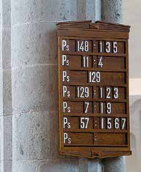
Binnenkomer
Bespreek de binnenkomer op blz. 59

Slide 5
Doelen
Hoofd - weten
Hart - beseffen
Handen - kunnen
Ik weet uit welke onderdelen de eredienst bestaat en waarom dat zo is.
Ik besef dat de eredienst een gave van God is en dat ik daar kom tot eer van Hem.
Als ik met de gemeente samenkom, neem ik bewust deel aan de eredienst.

Slide 6
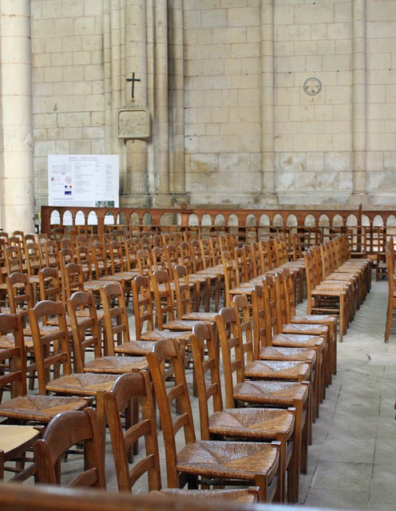
Samenkomst
Lees het stukje op blz. 60
Waarom houden wij samenkomsten?

Slide 7
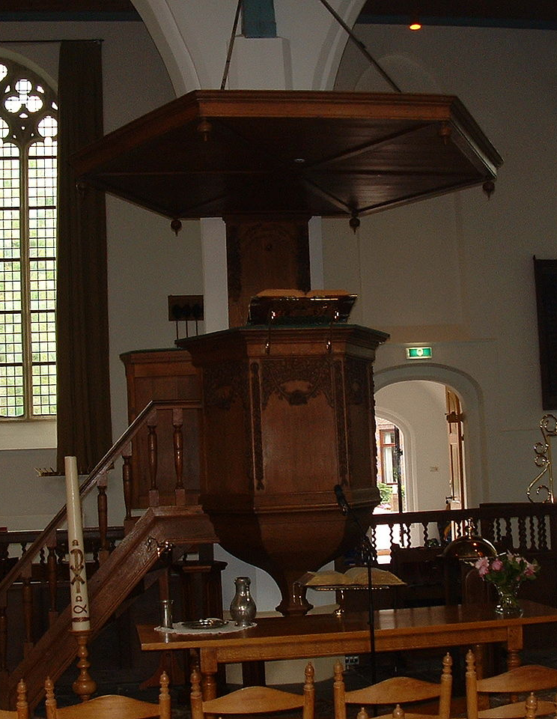
Woord
Lees het stukje op blz. 61
Wat vormt het hart van de eredienst?
Waarom is het Woord zo belangrijk in de eredienst?

Slide 8
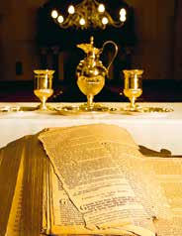
Sacramenten
Lees het stukje op blz. 61
Calvijn was ervoor om elke week het Heilig Avondmaal te vieren. Wat vind je hiervan?

Slide 9
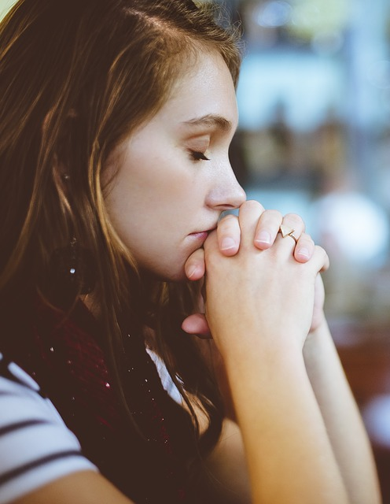
Gebeden
Lees het stukje op blz. 61
Wat wordt bedoeld met ‘gezongen gebeden’?
Waarom bidden we in de eredienst om de opening van het Woord en de verlichting met de Heilige Geest?

Slide 10
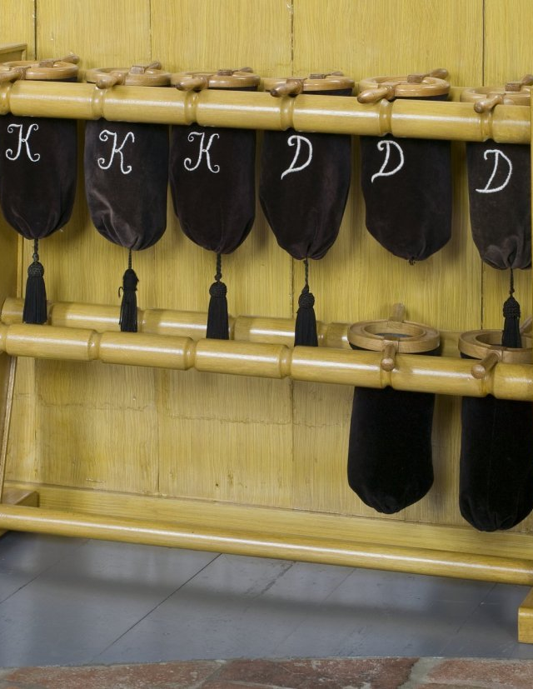
Gaven
Lees het stukje op blz. 61
Waarom geven we gaven in de eredienst?

Slide 11
Verwerkingsvragen
Bespreek de verwerkingsvragenop blz. 62

Slide 12
Samenvatting
In de kerkdienst roept God ons samen rondom Zijn Woord.
Christus stelde twee sacramenten in: de Heilige Doop en het Heilig Avondmaal.
Het gebed om de werking van de Heilige Geest is essentieel.
In het zingen van de Psalmen neemt de gemeente het woord.
Het zingen van de Psalmen verbindt onze liturgie met die van de tempel en van de synagoge.
Met gebed en gaven mogen we het goede zoeken voor onze naaste in nood.
De geloofsbelijdenis drukt onze verbondenheid uit met de Kerk der eeuwen.

Slide 13

Huiswerk volgende keer
HUISWERK VOLGENDE KEER

Slide 14
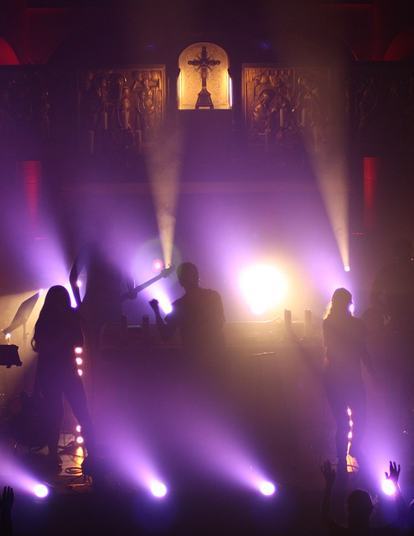
Stelling: verandering in de liturgie
Laten we het eens anders doen in de kerk.
‘Maar wat schaadt of sticht, zal de liefde het best beoordelen: en indien wij haar bestuurster zullen laten zijn, zal alles goed gaan.’
Volgens Calvijn is dat de gulden regel bij aanpassingen van de liturgie.
Heeft hij gelijk?

Slide 15
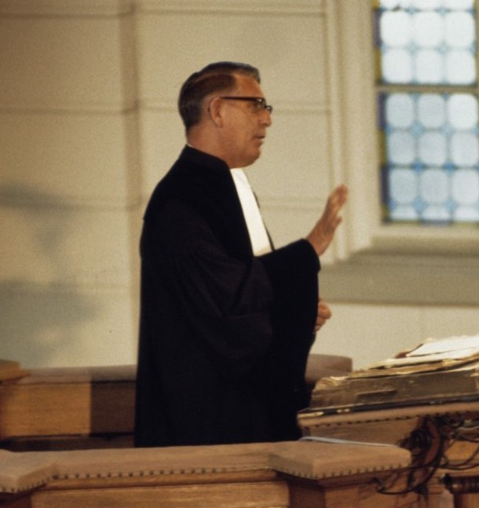
Stelling 2: Het gaat om de preek
Reageer op de stelling:
Het gaat in de kerk om de preek.

Slide 16
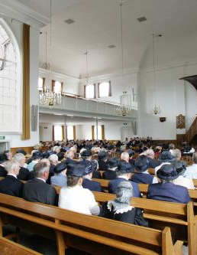
Een liturgie maken
Komende zondag preek ik over [gedeelte]. In de preek gaat het over [onderwerp].
Maak groepjes van 2 tot 5 catechisanten.
Maak een liturgie voor deze dienst.

Slide 17
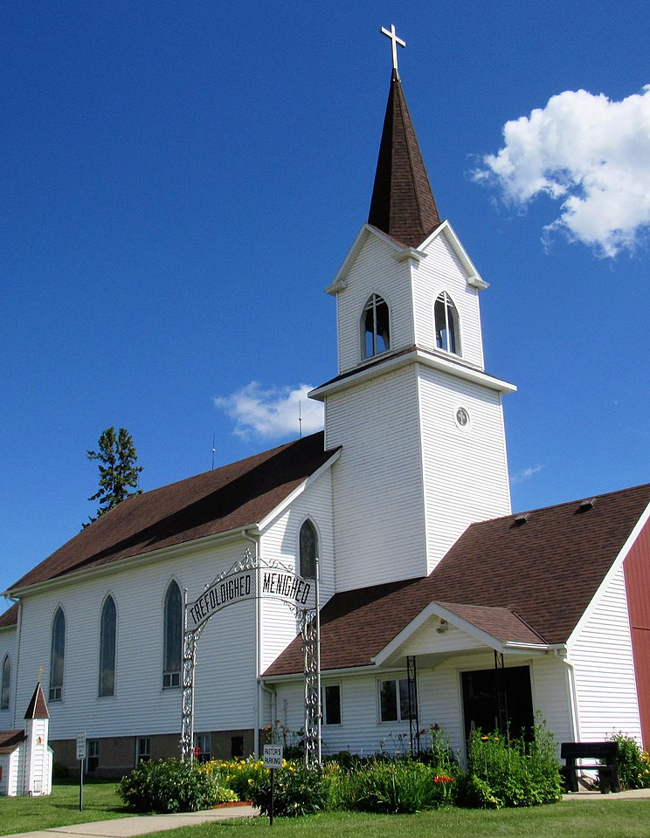
Een kerkdienst in het buitenland
Wie van jullie heeft wel eens een kerkdienst in het buitenland meegemaakt?
Hoe ging die dienst?
Wat was er hetzelfde?
Wat was anders?
Welke elementen waardeer je, welke niet?
Kun je die Bijbels beargumenteren?

Slide 18
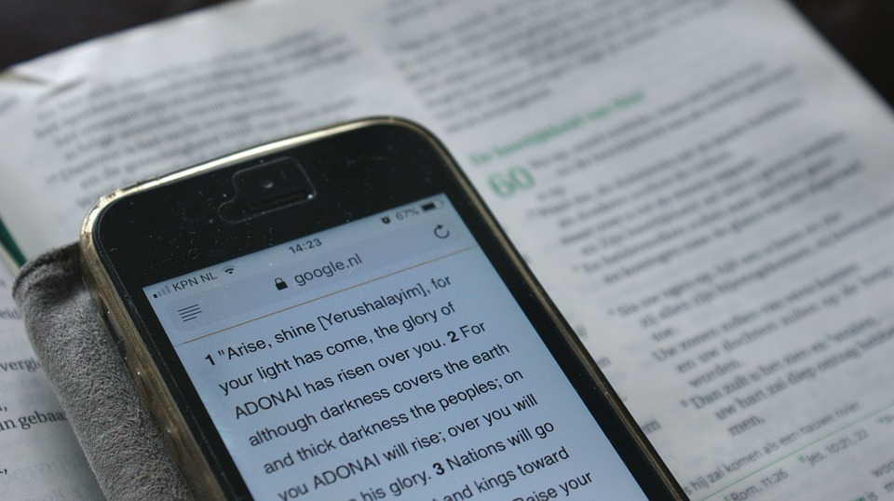
Technologie in de kerk
Maak groepjes van 3 tot 5
Bespreek de volgende vragen:
Op welke manier gebruiken wij techniek in de kerkdienst?
Wat is er nog meer mogelijk, om technologie in de dienst te gebruiken?
Waarom ben je daar voor of tegen? Noem daarvoor Bijbelse argumenten.

Slide 19
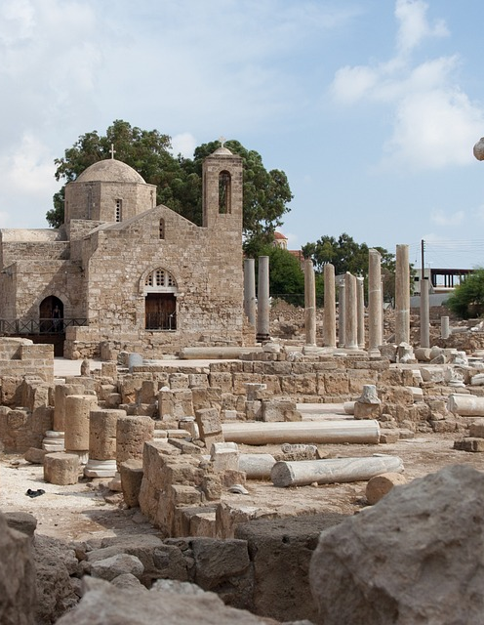
De liturgie van de Vroege Kerk
Lees uit de Apologie van Justinus het gedeelte, waarin hij de liturgie in zijn tijd beschrijft.
Bespreek in tweetallen de overeenkomsten en verschillen met onze onze liturgie.

